Slide 1




Consejo Mexicano de Normalización y Evaluación de la Conformidad
C O M E N O R
Perspectiva del Sector privado; reglamentos Técnicos y Procedimientos Evaluación de la Conformidad
Presentación para: Simposio de Alto Nivel sobre Obstáculos Técnicos al Comercio para Reguladores Mexicanos
10 febrero 2016 ® RLNava

Slide 2


El marco de actuación de esta dependencia tiene su sustento en un diverso marco normativo partiendo, por una parte, de diversos tratados y acuerdos bilaterales y multilaterales en materia comercial y de inversión, de los que México forma parte, y por la otra, a través de diversas leyes, como son la de Comercio Exterior, de Bienes Nacionales, de Presupuesto y Responsabilidad Hacendaria, de Metrología y Normalización, para el Desarrollo de la Competitividad de la Micro, Pequeña y Mediana Empresa, Minera, de Competencia Económica, de Inversión Extranjera, de Protección al Consumidor, de Correduría Pública, de las Entidades Paraestatales, para el Fomento de la Microindustria y la Actividad Artesanal, de Cámaras Empresariales y sus Confederaciones, de Adquisiciones, Arrendamientos y Servicios del Sector Público, de Obras Públicas y Servicios Relacionados con las Mismas, y otros ordenamientos cuyas disposiciones le impongan a la Secretaría de Economía y el sector coordinado su aplicación y vigilancia.
I. Diagnóstico
En los últimos 30 años, México ha experimentado una profunda transformación en su estructura productiva, como resultado de un proceso de apertura e integración a la economía internacional, que ha puesto a prueba la capacidad del sector productivo para adaptarse a un entorno caracterizado por factores como la productividad, competitividad, competencia económica, innovación, cadenas globales de valor, contenido nacional, mejora regulatoria, bloques comerciales y facilitación comercial, que habían estado ausentes o limitados en torno a una transición institucional lenta, de un modelo de economía cerrada a uno de apertura al mercado global.
De manera individual cada sector, empresa o región ha tenido que desplegar su propia estrategia para integrarse de la mejor manera a este cambio, de tal modo que pueda maximizar los beneficios de ello o minimizar los costos de ese proceso. Esto ha derivado en que dichas entidades económicas se hayan incorporado y asimilado (en distintos grados y orientaciones) a los cambios asociados de la integración de nuestro país a la economía internacional, generando diferencias que se dejan sentir en el mercado interno, tanto a nivel sectorial como regional.
ANTECEDENTES:
Ley Federal sobre Metrología y Normalización ( LFMN )
01 de julio de 1992 y su revisión de 1997
22 de abril de 1997
Lámina 3

Slide 3














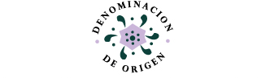









CRT, A. C.
Consejo Mexicano de Normalización y Evaluación de la Conformidad, A. C.
COMERCAM
CRTAL, A. C.
RADSON

Slide 4
INTELIGENCIA DE NEGOCIOS EN TRIPLE HÉLICE
Identificar
Recopilar
Analizar
Sintetizar
Gestión de conocimiento estratégico
Información relevante
Uso de Cartera de Contactos
Networking
Sociedad del conocimiento
Opinión sustentada y motivada
Cabildeo especializado
Basado en objetivos claros, calidad de la información, fuentes y trazabilidad
03 de diciembre de 2015.

Slide 5

Para impulso , reconocimiento y preferencia a los productos, SEGUROS, Y EFICIENTES, manufacturados en México:
Acceso y vinculación a las empresas nacionales con instituciones Internacionales para tecnología, procesos y estándares aceptados
Encadenamiento productivo entre empresas, basado en calidad y reciprocidad
Incremento del contenido nacional con mayor valor agregado a la manufactura
Vincular a la Academia para Facilitar la formación del
Capital Humano con estándares de Clase Mundial
Estrategia en cuádruple hélice

Slide 6


Acuerdo sobre Obstáculos Técnicos al Comercio de la OMC (TBT )
Barreras técnicas necesarias
( OBJETIVOS LEGÍTIMOS )
Seguridad, salud, protección del medio ambiente y de la infraestructura
=
“ Objetivos legítimos, NO SON BARRERAS COMERCIALES ”
Armonizar estándares y regulaciones, en la medida de lo posible y participar en la Normalización Internacional
Armonizar los procedimientos para evaluar su conformidad
Base del comercio global, manteniendo políticas comerciales dentro de límites convenidos, para ayudar a que los productos y servicios circulen con la máxima libertad posible……
Los temas pendientes siguen siendo:
Subsidios , Proteccionismo , Dumping , Transparencia , Beneficio Recíproco y Armonización de Documentos MÉXICO SUBSANA LA LENTITUD DE OMC, VIA TLC´S
NOTA: El arancel promedio de México con terceros Países fue de 3.1% para 2014
Lámina 5

Slide 7

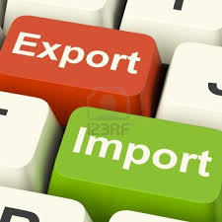
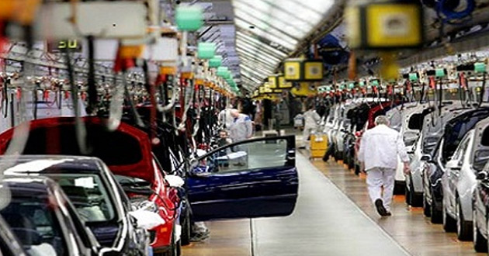
PIB de 2.5% con INFLACIÓN del 2.13%
IMPORTACIONES DE aprox $386,000 EXPORTACIONES aprox $ 370,000 mdd
BALANZA DEFICIT ( $ 16,000 mdd)
IED continua
Lámina 6

Slide 8



El marco de actuación de esta dependencia tiene su sustento en un diverso marco normativo partiendo, por una parte, de diversos tratados y acuerdos bilaterales y multilaterales en materia comercial y de inversión, de los que México forma parte, y por la otra, a través de diversas leyes, como son la de Comercio Exterior, de Bienes Nacionales, de Presupuesto y Responsabilidad Hacendaria, de Metrología y Normalización, para el Desarrollo de la Competitividad de la Micro, Pequeña y Mediana Empresa, Minera, de Competencia Económica, de Inversión Extranjera, de Protección al Consumidor, de Correduría Pública, de las Entidades Paraestatales, para el Fomento de la Microindustria y la Actividad Artesanal, de Cámaras Empresariales y sus Confederaciones, de Adquisiciones, Arrendamientos y Servicios del Sector Público, de Obras Públicas y Servicios Relacionados con las Mismas, y otros ordenamientos cuyas disposiciones le impongan a la Secretaría de Economía y el sector coordinado su aplicación y vigilancia.
I. Diagnóstico
En los últimos 30 años, México ha experimentado una profunda transformación en su estructura productiva, como resultado de un proceso de apertura e integración a la economía internacional, que ha puesto a prueba la capacidad del sector productivo para adaptarse a un entorno caracterizado por factores como la productividad, competitividad, competencia económica, innovación, cadenas globales de valor, contenido nacional, mejora regulatoria, bloques comerciales y facilitación comercial, que habían estado ausentes o limitados en torno a una transición institucional lenta, de un modelo de economía cerrada a uno de apertura al mercado global.
De manera individual cada sector, empresa o región ha tenido que desplegar su propia estrategia para integrarse de la mejor manera a este cambio, de tal modo que pueda maximizar los beneficios de ello o minimizar los costos de ese proceso. Esto ha derivado en que dichas entidades económicas se hayan incorporado y asimilado (en distintos grados y orientaciones) a los cambios asociados de la integración de nuestro país a la economía internacional, generando diferencias que se dejan sentir en el mercado interno, tanto a nivel sectorial como regional.
EN TODAS LAS NEGOCIACIONES EXIGIMOS ACCIONES RECÍPROCAS
SE REQUIERE QUE EL PISO ESTÉ PAREJO PARA TODOS
Lámina 7

Slide 9
POLÍTICA PÚBLICA ESPECÍFICA SOBRE NORMALIZACIÓN COMO PARTE DE LA POLÍTICA INDUSTRIAL
G O B I E R N O
S E C T O R P R O D U C T I V O
Estabilidad Macroeconómica
Productividad y Eficiencia
Riesgo País
Costo País
+ Inversión
+ Empleo + Ingreso
Política sustentable para Generación de Valor Agregado Local / Mercado Interno

Slide 10

CATALOGO DE NORMAS OFICIALES MEXICANAS
http://www.economia-noms.gob.mx/noms/consultasAction.do
Secretaría | Definitivas | Emergencia | Proyectos
SECRETARÍA DE ECONOMÍA | 115 | 1 | 10
SECRETARÍA DE TURISMO | 7 |  | 0
SAGARPA | 123 |  | 28
SEMARNAT | 117 |  | 16
STPS | 43 |  | 6
SECRETARÍA DE ENERGÍA | 89 | 1 | 19
SEDESOL | 0 |  | 0
SECRETARÍA DE SALUD | 146 |  | 26
SCT | 111 |  | 108
SEGOB | 1 |  | 1
SECRETARÍA DE SEGURIDAD PUBLICA | 1 |  | 0
TOTAL | 753 | 2 | 214
20%
Fuente: Secretaria de Economía

Slide 11

CATALOGO GENERAL DE NORMAS NOM, NMX, NRF
http://www.economia-noms.gob.mx/noms/consultasAction.do
TOTAL DE NORMAS ---- 5,731
Las NRF en vías de ser sustituidas

Slide 12
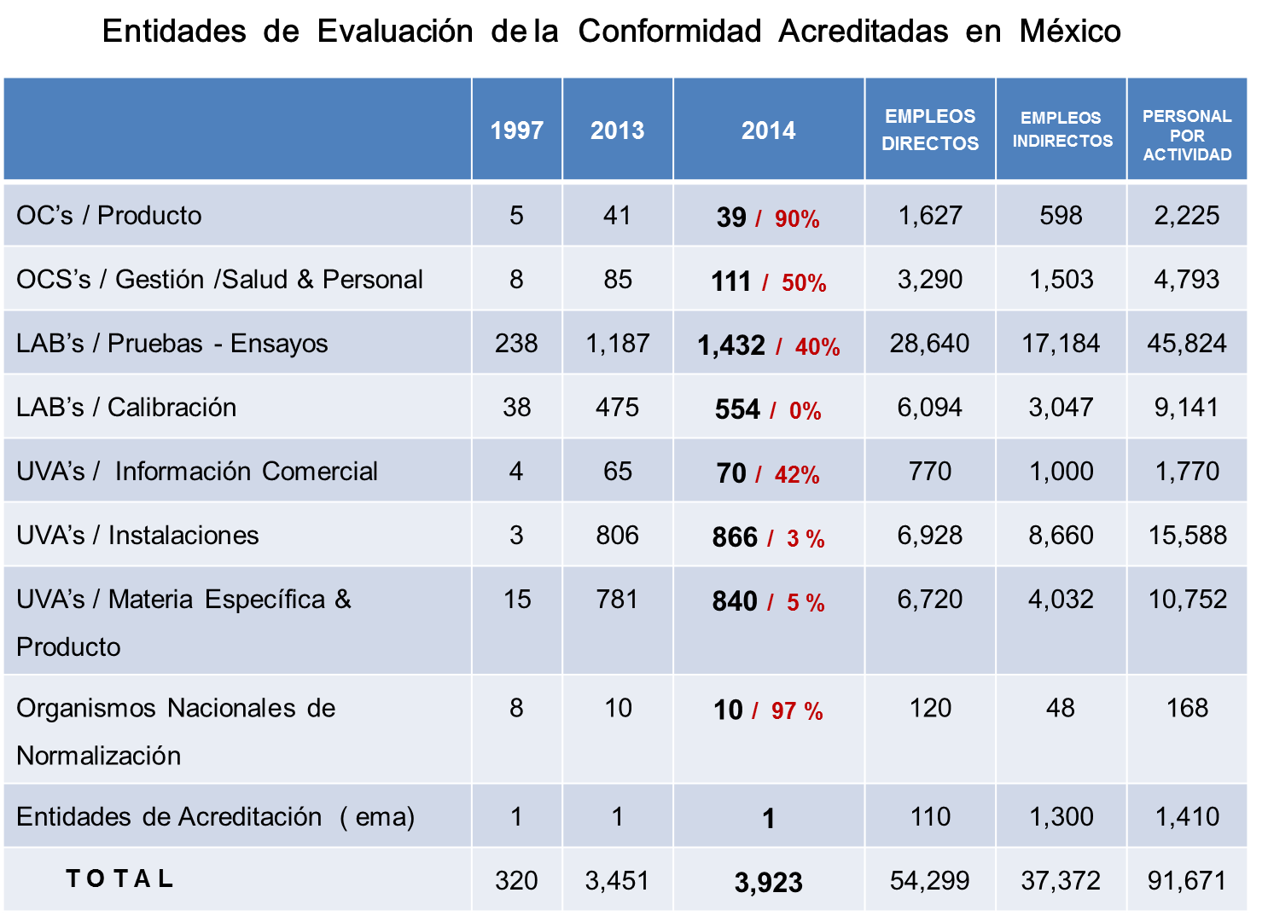
Participación estimada de mercado, de asociados de COMENOR por actividad.

Slide 13
ESTRATEGIA EN PROCESO
INTERNACIONAL
NMX, ESPECIFICACIONES
EXTRANJERAS
IEC
ISO
CODEX
ITU
NOM
NFPA
ASTM
AGA
Etc.
80% MERCADO
ES NAFTA
N
M
X
N
M
X
N
M
X

Slide 14


Participación regional
En el ámbito técnico se atienden reuniones de armonización de los productos siguientes:
• Electrodomésticos y aparatos similares (refrigeradores;
• Motores – compresores;
• Lámparas autobalastradas;
• Vehículos eléctricos;
• Dispositivos piloto;
• Interruptores de proximidad;
• Contactores, controladores y centros de control;
• Interruptores de circuito por falla a tierra.

Slide 15
RETOS, ACCIONES
REGULACIONES Y
ESTÁNDARES
TIEMPOS :
Elaboración de Estándares
Ejemplos. Sector Electrotécnico: IEC 30 meses,
México 23 meses,
reto bajar a 18 meses,
ACCIÓN, Trabajo conjunto: IP y Gobierno
Elaboración de Regulaciones y PEC’s
Apoyo a las autoridades que lo permiten; cambios
en los procesos de discusión y votación

Slide 16
RETOS, ACCIONES
REGULACIONES Y
ESTÁNDARES
PEC Adaptar en la medida de los posible los
INTERNACIONALES, considerando lo
previamente comentado:
desviaciones nacionales, por situación
geográfica o infraestructura
Participación activa en los comités y órganos de
Gobierno De IEC, ISO, Codex, etc. e influir en ellos.

Slide 17
RETOS, ACCIONES
REGULACIONES Y
ESTÁNDARES
¿Cómo mantener expedito el flujo de bienes,
Conservando los elementos de Eficiencia,
Seguridad (protección a la vida, humana, animal,
Vegetal?
ACCIONES:”MLA” ejemplos: EMA - “CBScheme”,
IQNET, GFSI y “MRA” 10+en el Sector
Electrotécnico
Indispensable ya que mientras en “WTO” se avanza
lentamente acuerdos comoTPP, ya abren opciones
de nueva generación.

Slide 18
GRACIAS
THANK YOU

